Slide 1



Slide 2


Slide 3
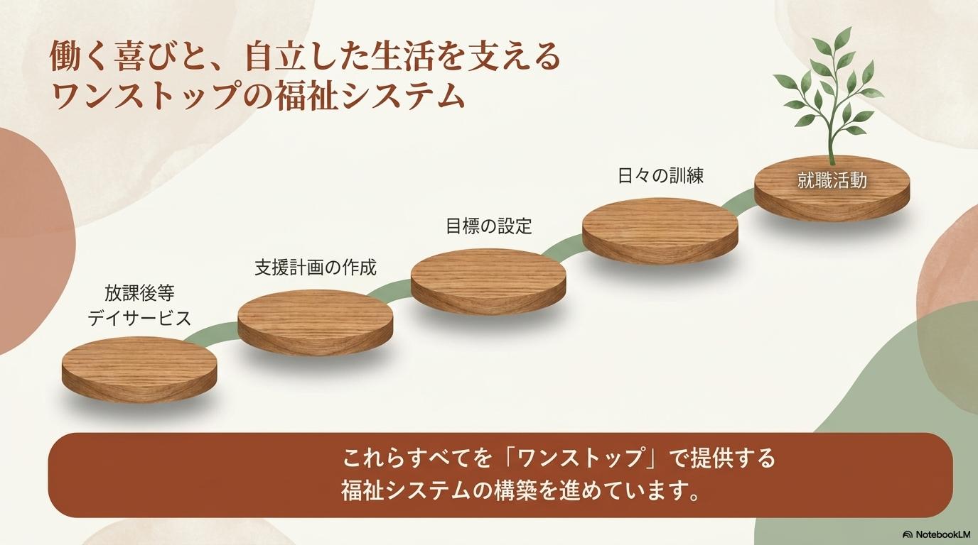

Slide 4


Slide 5
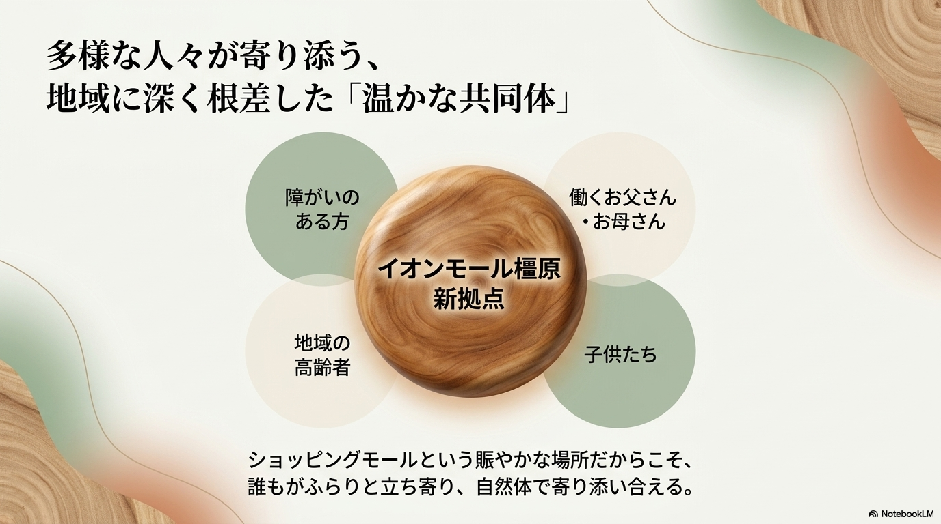

Slide 6
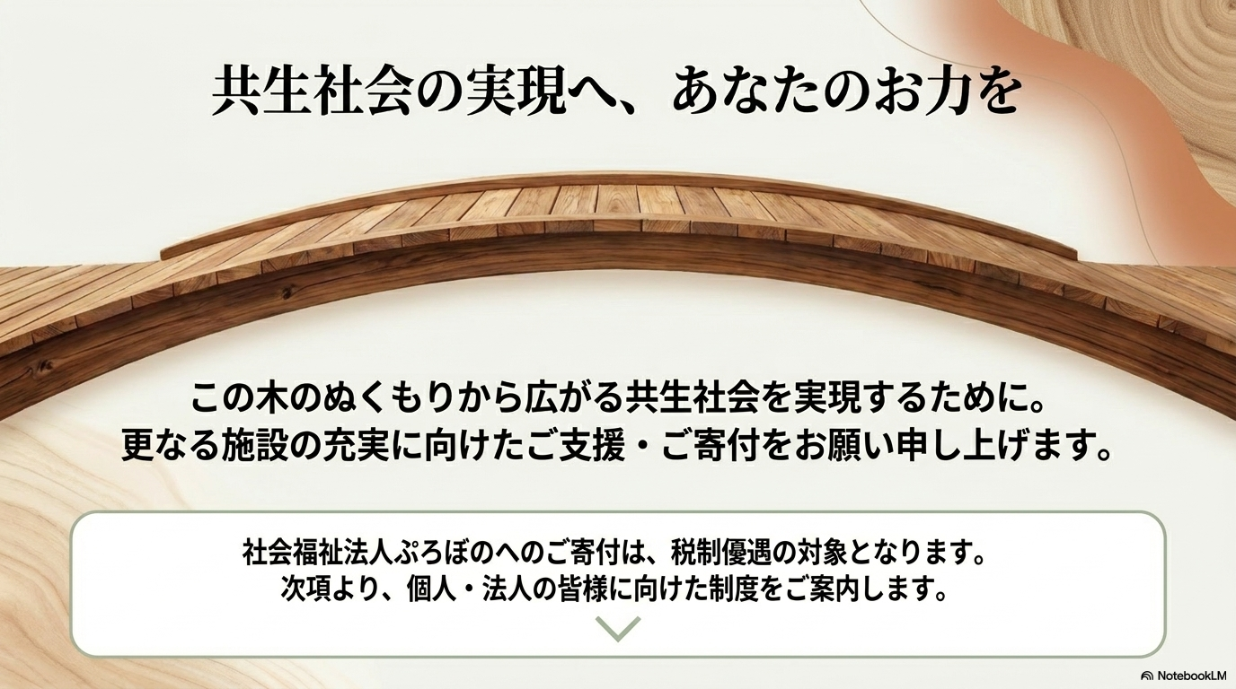

Slide 7
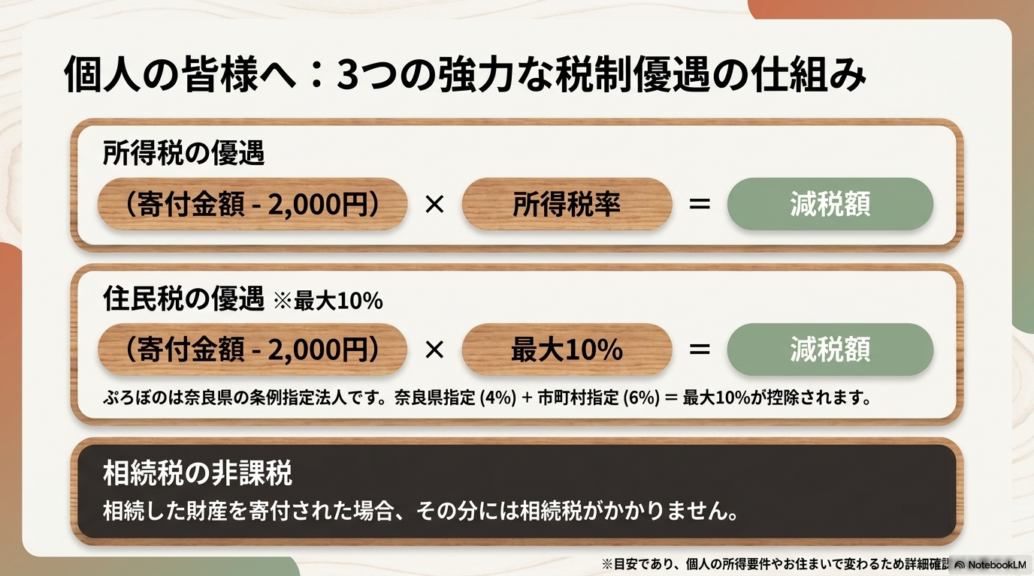
＊目安であり、個人の所得要件やお住まいで変わるため、ご確認ください

Slide 8
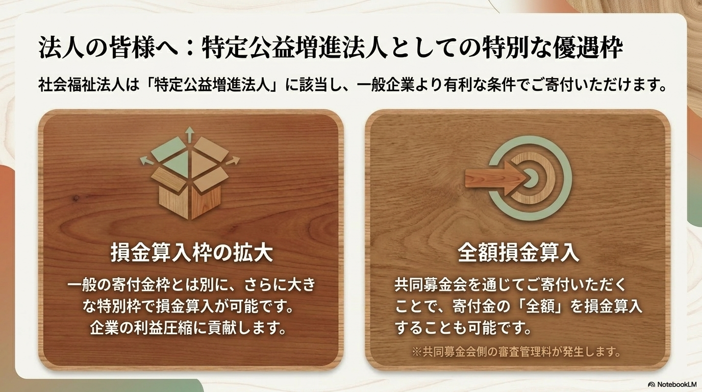

Slide 9
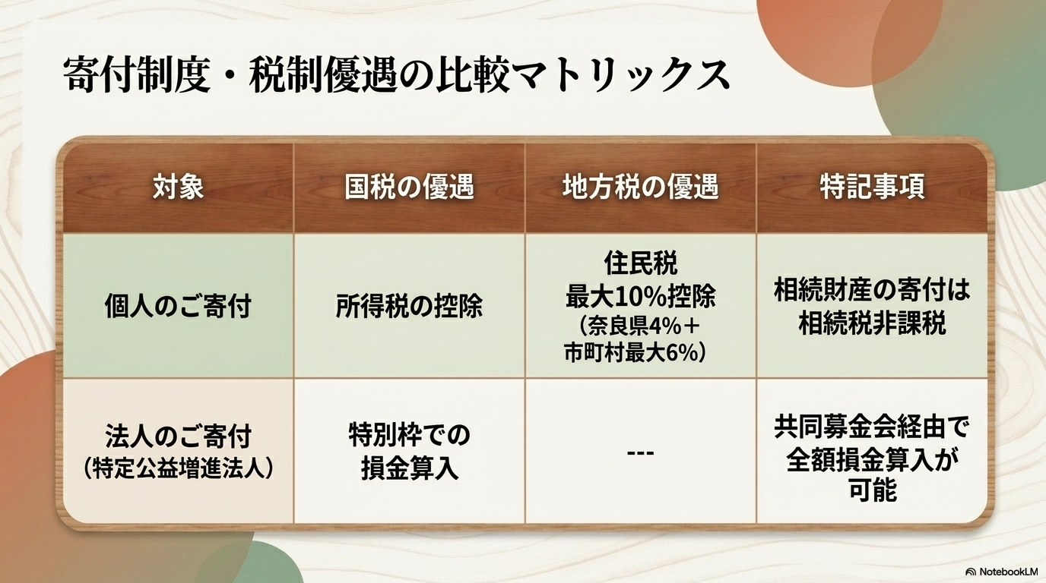

Slide 10




